Slide 1
Подготовила воспитатель: Максименкова Светлана Алексеевна, I к.к. МБДОУ Аннинский д/с ОРВ «Росток»

Slide 2
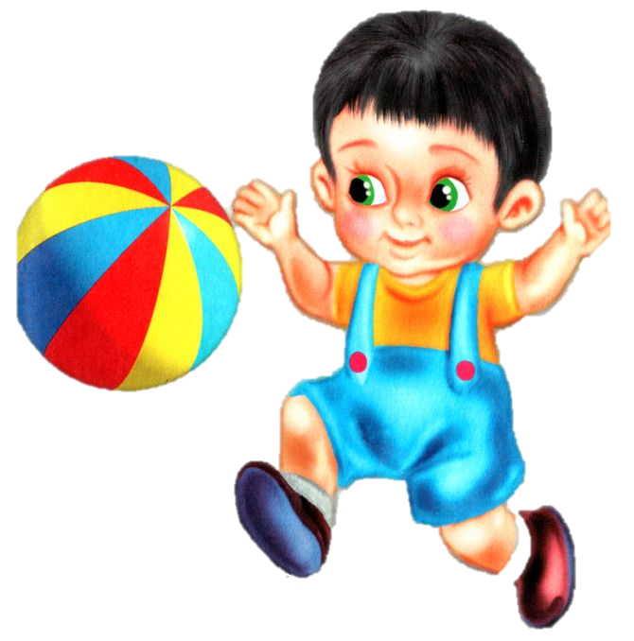
Кинешь в речку – не тонет, Бьешь о стену – не стонет, Будешь оземь кидать – Станет к верху взлетать.

Slide 12
Мячи из дерева ,кожи и папируса

Slide 13
Мячи, сделанные из дерева и обшитые нитью

Slide 14
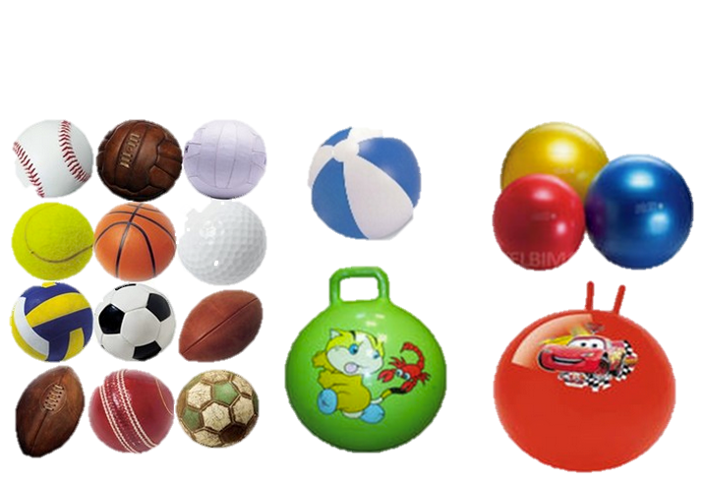
Разнообразие мячей в современном мире

Slide 16
Спасибо за внимание !

